Slide 1
Soutenance projet 04

Slide 2

Améliorations au niveau du code :
La balise title aide au référencement sur le moteur de recherche,
il peu contenir le nom de l’agence et un mot clé par exemple
Modifications des mots clés pour être plus dans le thème rechercher (« Entreprise web design Lyon »)

Slide 3
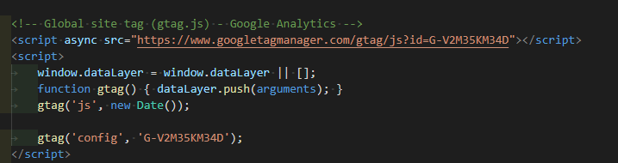
Ajout d’une description pour que le moteur de recherche arrive a avoir un meilleur contexte du site
Ajout des balises ’’meta robots’’ pour améliorer le référencement
Connexion avec google Analytics pour le suivis

Slide 4
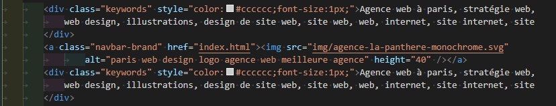

Il y a déjà une balise keywords dans le header remplacé par des mots clés plus pertintants,
Google peu considérer ca comme un spam ou du « black seo »
Il vaut mieux utiliser des noms de fichiers explicites comme « contact.html » dans le cas d’une page de prise de contact

Slide 5
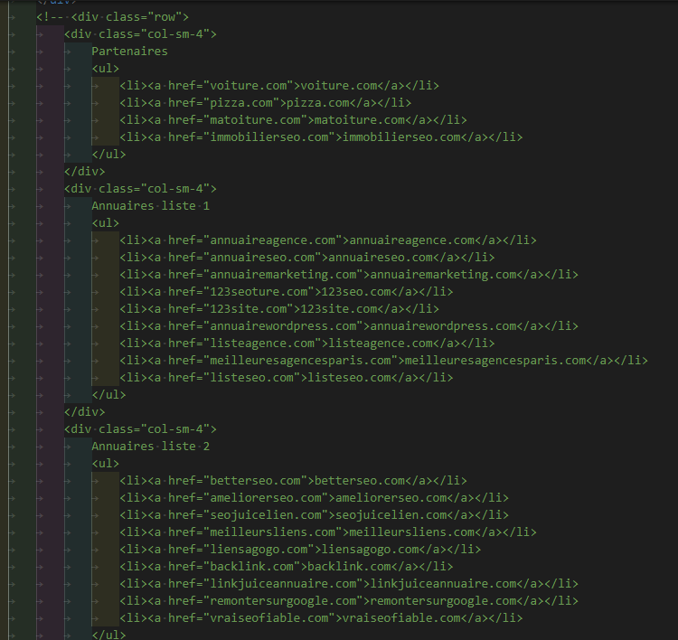
La section ‘’partenaires’’ et ‘’ annuaires’’ n’est pas dans le thème de l’entreprise
Démarcher des partenaires dans le même secteur pourrait être un bon moyen d’augmenter la visibilité

Slide 6
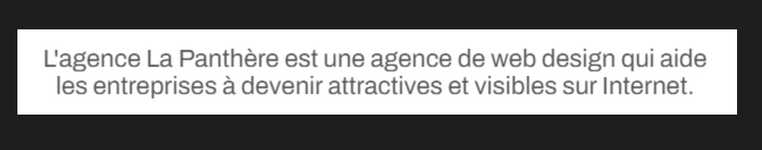

Remplacement des images par du texte
Certaines parties du site web sont des images avec du texte a l’interieur,
ce qui consomme des ressources et rend le site plus lourd et long a charger,
Suppression et remplacement par du contenu HTML, plus léger a charger

Slide 7
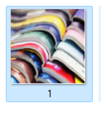
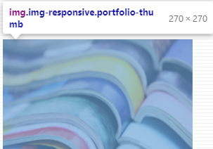
Ajustements des tailles d’images trop grandes
Les dimensions de l’image sont 1003 x 1003 alors que le conteneur fait 270 x 270
Cela augmente la taille du fichier et prend plus de temps a charger
Le fichier « image-de-presentation.bmp » à aussi été convertis en « image-de-presentation.jpg »
Ce qui a réduis considérablement la taille du fichier
Voici les tests de comparaison :

Slide 8
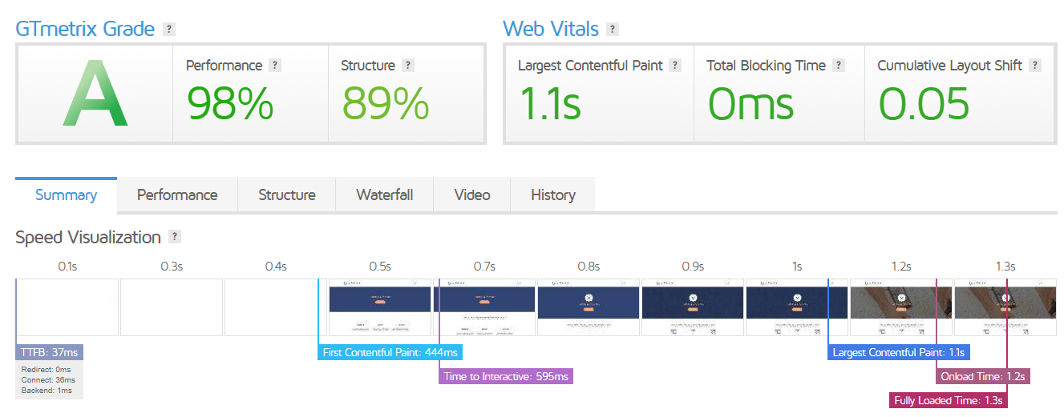
Analyses avant modifications :
Le temps de chargement complet de la page avant les optimisations est de 1,3s

Slide 9
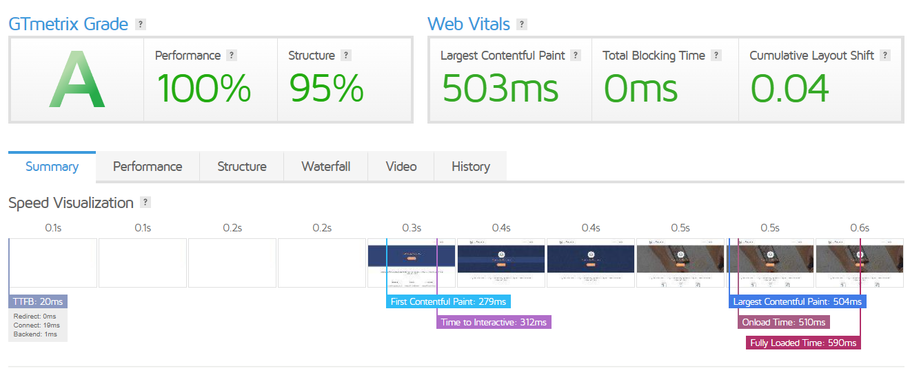
Analyses après modifications :
Le temps de chargement complet de la page après les optimisations est de 590ms

